Slide 1

Сибирское управление
Федеральной службы по
экологическому, технологическому
и атомному надзору
РОСТЕХНАДЗОР
Публичное обсуждение
в рамках реализации приоритетной программы
«Реформа контрольно-надзорной деятельности»
Докладчик: исполняющий обязанности
заместителя руководителя управления Федянин Е.В.

Slide 2

РОСТЕХНАДЗОР
О РАССМАТРИВАЕМЫХ ВОПРОСАХ
О результатах правоприменительной практики Сибирского управления Ростехнадзора за 9 месяцев 2026 года.
о результатах правоприменительной практики на опасных производственных объектах хранения и переработки растительного сырья и ключевых изменениях в области промышленной безопасности для предприятий, осуществляющих хранение и переработку растительного сырья;
об анализе типичных нарушений, статистики аварийности и травматизма;

Slide 3
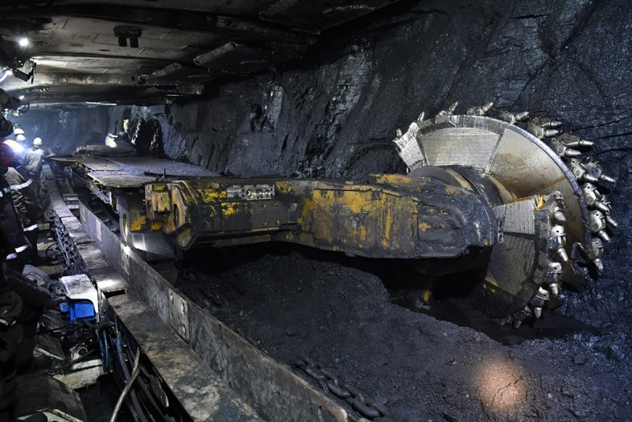
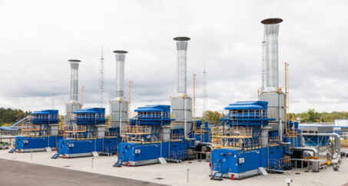
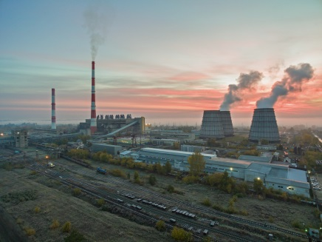
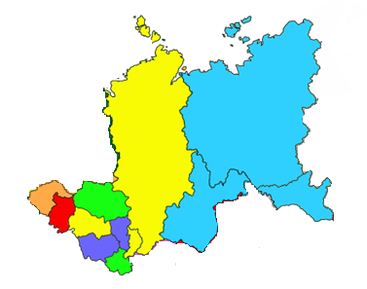
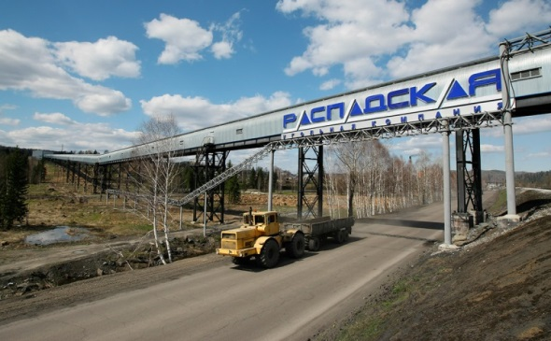

РОСТЕХНАДЗОР
О СИБИРСКОМ УПРАВЛЕНИИ
Территориальный орган межрегионального уровня, осуществляющий функции Ростехнадзора в установленной сфере деятельности на территориях
11 субъектов Российской Федерации:
Кемеровская, Новосибирская, Томская, Омская, Амурская, Иркутская, Тюменская
Алтайский, Красноярский
Алтай, САХА (Якутия)
Область
Край
Республика

Slide 4
РОСТЕХНАДЗОР
ОБ ОСНОВНЫХ ПОКАЗАТЕЛЯХ
№ п/п | Наименование показателя | 2025 | 2026 | ±
1 | Кол-во проверок (пл.и внепл.) | 361 | 527 | 166
1.1 | плановых | 22 | 156 | 134
1.2 | внеплан., из них | 339 | 371 | 32
1.2.1 | КИП | 36 | 27 | -9
2 | пост.надзор | 4471 | 4364 | -107
3 | мероприятия по иным основаниям (по обращениям, приемка, пуск) | 6652 | 12896 | 6244
4 | Общее количество выявленных нарушений | 30893 | 34871 | 3978
5 | Общее количество административных наказаний | 3948 | 3997 | 49
5.1 | дисквалификаций | 0 | 0 | 0
5.2 | АПД | 372 | 363 | -9
5.3 | предупреждений | 670 | 854 | 184
5.4 | административных штрафов | 2906 | 2780 | -126
6 | Сумма наложенных административных штрафов (тыс.руб.) | 146507 | 140851,6 | -5655,5
7 | Сумма взысканных административных штрафов (тыс.руб.) | 75799 | 70711,75 | -5087,2

Slide 5
РОСТЕХНАДЗОР
Краткая статистика показателей надзорной деятельности по видам надзора
Наименование показателя | Промышленная безопасность | Тепло энергетика | Электро энергетика | Гидротехнические сооружения | Строительный надзор | Надзор за СРО | ЛИФТ | ИТОГО:
Кол-во проверок (пл.и внепл.) | 164 | 5 | 25 | 12 | 318 | 1 | 2 | 527
плановых | 127 | 2 | 15 | 12 | 0 | 0 | 0 | 156
внеплан., из них | 37 | 3 | 10 | 0 | 318 | 1 | 2 | 371
КИП | 17 | 1 | 3 | 0 | 4 | 1 | 1 | 27
пост.надзор | 4285 | 0 | 0 | 79 | 0 | 0 | 0 | 4364
по иным основаниям (в т.ч. по обращениям, приемка, пуск) | 1584 | 2168 | 8861 | 68 | 0 | 0 | 215 | 12896
Общее количество выявленных нарушений | 20181 | 5370 | 7698 | 370 | 865 | 0 | 387 | 34871
Общее количество административных наказаний | 3392 | 80 | 357 | 46 | 64 | 0 | 58 | 3997
АПД | 361 | 0 | 2 | 0 | 0 | 0 | 0 | 363
предупреждений | 446 | 59 | 213 | 36 | 46 | 0 | 54 | 854
административных штрафов | 2585 | 21 | 142 | 10 | 18 | 0 | 4 | 2780
Сумма наложенных адм. штрафов (тыс.руб.) | 130242 | 1386 | 3133,6 | 934 | 5130 | 0 | 26 | 140851,6
Сумма взысканных адм. штрафов (тыс.руб.) | 66651,5 | 648 | 874,25 | 464 | 2060 | 0 | 14 | 70711,75

Slide 6
РОСТЕХНАДЗОР
О работе по профилактике нарушений
Статистика применения
профилактических мероприятий
Наименование показателя | ПБ |  |  | ТЭ |  |  | ЭЭ |  |  | ГТС |  |  | С |  |  | Лифт |  |  | Всего
 | 2025 | 2026 | ± | 2025 | 2026 | ± | 2025 | 2026 | ± | 2025 | 2026 | ± | 2025 | 2026 | ± | 2025 | 2026 | ± | 2025 | 2026 | ±
объявление предостережений | 612 | 527 | -85 | 91 | 128 | 37 | 565 | 677 | 112 | 62 | 64 | 2 | 1 | 4 | 3 | 105 | 113 | 8 | 1436 | 1513 | 77
информирование поднадзорных организаций | 5983 | 8223 | 2240 | 3676 | 5044 | 1368 | 9160 | 11540 | 2380 | 1256 | 1325 | 69 | 0 | 0 | 0 | 128 | 0 | -128 | 20203 | 26132 | 5929
консультирование | 3259 | 3258 | -1 | 1534 | 1708 | 174 | 1129 | 1682 | 553 | 67 | 58 | -9 | 109 | 181 | 72 | 0 | 0 | 0 | 6098 | 6887 | 789
профилактический визит | 0 | 310 | 310 | 0 | 43 | 43 | 4 | 44 | 40 | 0 | 0 | 0 | 23 | 0 | -23 | 0 | 0 | 0 | 27 | 397 | 370
меры стимул.добросовест. | 0 | 5 | 5 | 0 | 0 | 0 | 0 | 0 | 0 | 0 | 0 | 0 | 0 | 0 | 0 | 0 | 0 | 0 | 0 | 5 | 5
за 9 месяцев 2026 года Управлением проведено 34921 профилактических мероприятий (за 9 мес. 2025 г. всего было проведено 27765 (+7156))
Профилактические мероприятия (ст. 45 248-ФЗ)
1) информирование;
2) обобщение правоприменительной практики;
3) меры стимулирования добросовестности;
4) объявление предостережения;
5) консультирование;
6) самообследование;
7) профилактический визит.
Наказание не является целью, цель – профилактика!

Slide 7
РОСТЕХНАДЗОР
Состояние аварийности и травматизма
на поднадзорных предприятиях
Смертельные несчастные случаи за 9 месяцев 2026:
1. 24.02.2026 ООО «Синтез» (Алтайский край) отравление окисью углерода.
2. 23.03.2026 ООО «Рудник «Веселый» (Республика Алтай) падение куска горной массы на рабочего.
3. 23.04.2026 АО «Знамя» (Кемеровская область) взрыв на полигоне по уничтожению отходов производства.
4. 01.07.2026 ООО «Кузбассразрезуголь-Взрывпром» (Кемеровская область) падение автопогрузчика.
5. 24.07.2026 ООО «ЗСЭЗ» (Кемеровская область) выброс газопламенной смеси.
6. 03.08.2026 ООО «РЕМКРАН СЕРВИС» (Новосибирская область) падение кабины подъемника с высоты.
7. 11.08.2026 ООО «Кузнецкие металлоконструкции» (Кемеровская область) наезд крана на электромонтера.
8. 11.08.2026 ООО «Кузбасская энергосетевая компания» филиал «Энергосеть г. Белово» (Кемеровская область) поражение электрическим током.
9. 11.09.2026 АО «СУЭК-Кузбасс» ш. «Талдинская-Западная-1 (Кемеровская область) поражение электрическим током.
Аварии за 9 месяцев 2026:
1. 23.04.2026 АО «Знамя» (Кемеровская область) взрыв на полигоне по уничтожению отходов производства.
2. 22.05.2026 ООО «АвтоГаз» (Алтайский край) возгорание в насосном помещении.
3. 13.06.2026 АО «Омскоблгаз» (Омская область) возгорание кранового узла в результате удара молнии в крановый узел (узла учета газа) Ду50 надземного стального газопровода высокого давления (0,6 Мпа).
4. 03.08.2026 ООО «РЕМКРАН СЕРВИС» (Новосибирская область) падение кабины подъемника с высоты.
5. 10.09.2026 (Омская область) (ИП Гольман И.Ю.) утечка газа с последующим возгоранием и взрывом газовоздушной смеси.

Slide 8
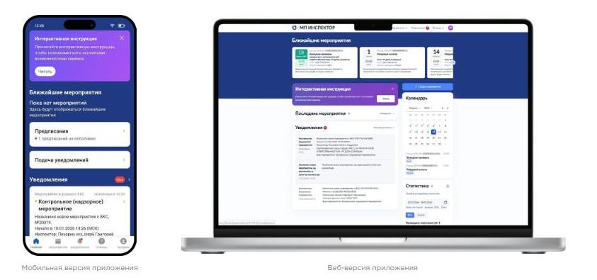
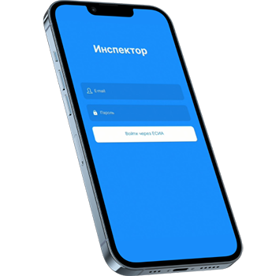
РОСТЕХНАДЗОР
Общие сведения об использовании мобильного приложения «Инспектор»
Мобильное приложение «Инспектор» — это ключевой инструмент Минцифры РФ на базе ГИС ТОР КНД, позволяющий Ростехнадзору проводить проверки, профилактические визиты и консультирование компаний полностью в дистанционном формате по видеоконференцсвязи.
Сбои при работе с мобильным приложением «Инспектор» связаны с авторизацией через Госуслуги, аппаратной несовместимостью, ошибками подключения к видеоконференцсвязи, проблемы с видео и звуком.

Slide 9
РОСТЕХНАДЗОР
Статистика применения мобильного
приложения «Инспектор»
474 - всего мероприятий
164 - профилактический визит
129 - консультирование
85 - выездная проверка
83 – выездное обследование без взаимодействия
13 - оценка соответствия

Slide 10

РОСТЕХНАДЗОР
Индикаторы риска — один из ключевых инструментов риск-ориентированного подхода
За 9 месяцев 2026 года инспекторским составом Управления было принято решение о необходимости проведения 8 внеплановых выездных проверок по следующим индикаторам:
ИНДИКАТОР ПБ-1: 4 проверки объекты котлонадзора (поступление в территориальный орган Ростехнадзора информации о трех и более инцидентах, произошедших на опасном производственном объекте в течение одного календарного года)
ИНДИКАТОР ПБ-6: 1 проверка надзор за транспортированием опасных веществ (отсутствие сведений о заключении экспертизы промышленной безопасности, содержащем срок дальнейшей безопасной эксплуатации технического устройства, применяемого на опасном производственном объекте III или IV класса опасности).
ИНДИКАТОР Л-2: 1 проверка надзор за подъемными сооружениями - безопасное содержание лифтов (отсутствие в реестре опасных технических устройств здания и сооружения сведений об опасном техническом устройстве здания и сооружения, установленном на объекте капитального строительства, более 20 рабочих дней со дня ввода такого объекта капитального строительства в эксплуатацию.)
ИНДИКАТОР ПБ-3: 1 проверка надзор за предприятиями химического комплекса (отсутствие в реестре лицензий сведений о лицензии юридического лица);
ИНДИКАТОР ЛВМ-3: 1 проверка лицензионный контроль ВМ (отсутствие заявлений о получении разрешения на ведение работ с ВМ, поступивших от лицензиата, применяющего ВМ, в течение календарного года со дня предоставления лицензии или со дня окончания срока действия имеющегося разрешения на ведение работ с ВМ)
За аналогичный период 2025 года инспекторским составом Управления было принято решение о необходимости проведения 28 внеплановых выездных проверок по следующим индикаторам:
Э4 - 1
ПБ1 - 8
ПБ3 - 5
ПБ6 - 4
ПБ7 - 2
ПБ8 - 1
Г4 - 2
ЛЭПБ 1 - 3
ЛЭПБ4 - 2

Slide 11

РОСТЕХНАДЗОР
Государственные услуги в электронной форме
Преимущества получения государственных услуг в электронной форме через Единый портал государственных и муниципальных услуг/функций:
- круглосуточная доступность;
возможность получения услуги из любого удобного места;
оперативный и бесконтактный документооборот;
прозрачность оказания государственных услуг;
- повышение качества и оперативности принимаемых решений за счёт обеспечения электронного взаимодействия между ведомствами в процессе оказания государственной услуги.

Slide 12

РОСТЕХНАДЗОР
О ПУБЛИЧНЫХ ОБСУЖДЕНИЯХ
обсуждение проблемных вопросов
исчерпывающие ответы
информация о результатах контрольно-надзорной деятельности по завершению отчетных периодов
повышение уровня безопасности
анализ поднадзорными организациями результатов проверок аналогичных объектов
Публичные обсуждения

